Slide 1
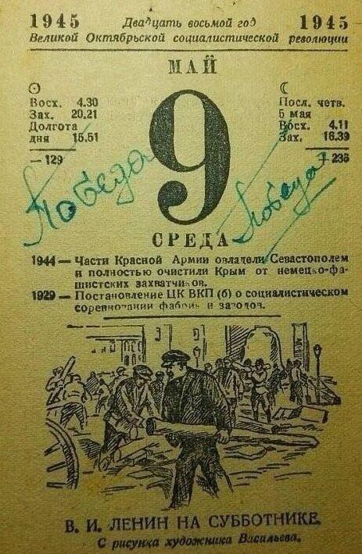
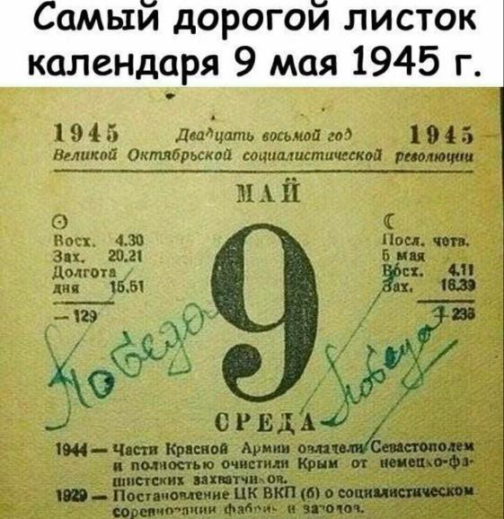
Этот День Победы

Slide 2



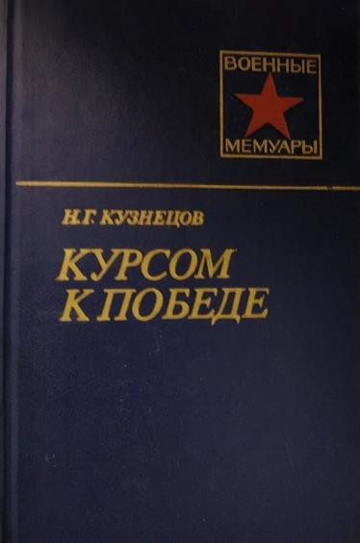
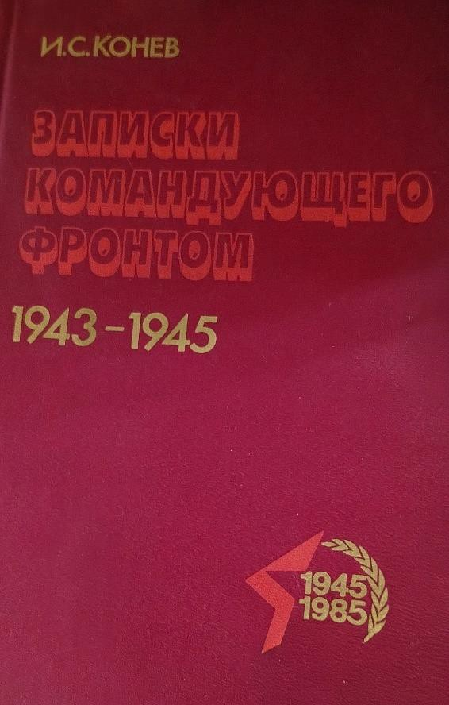

Slide 3







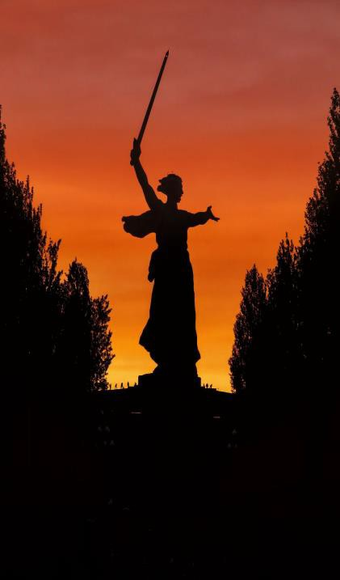




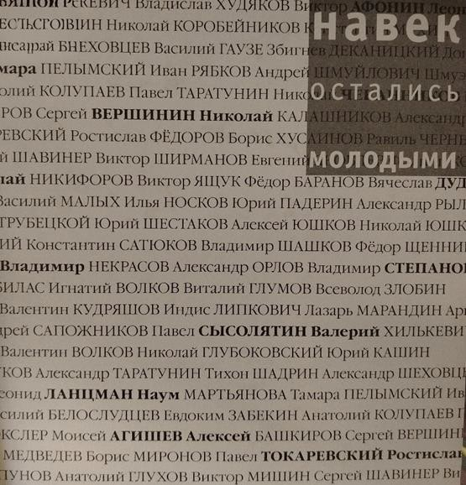

«Этот день мы приближали, как могли...»
Они мечтали строить, но ушли защищать. Помним.

Slide 4

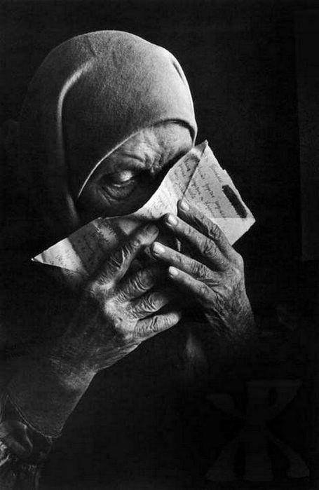
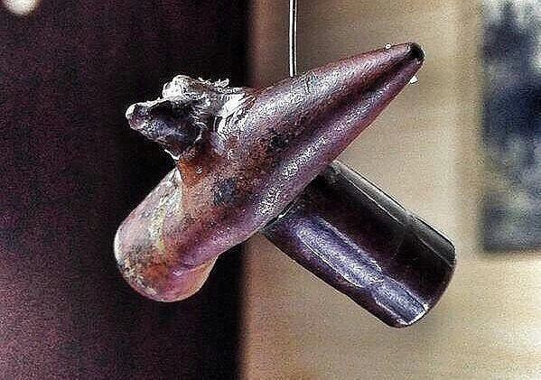






















В музее «Сталинградская битва» хранятся две столкнувшиеся пули.
Представьте себе тот АД, где даже пулям
было мало места ...

Slide 5
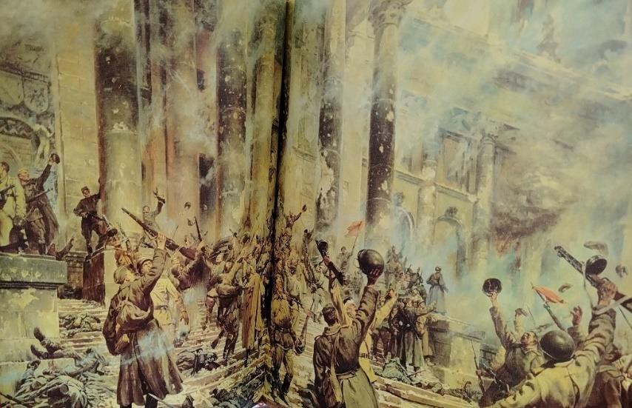




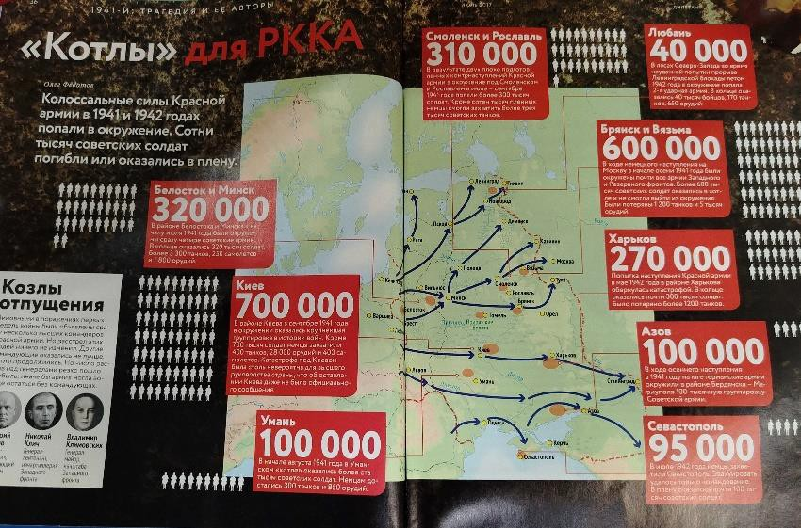
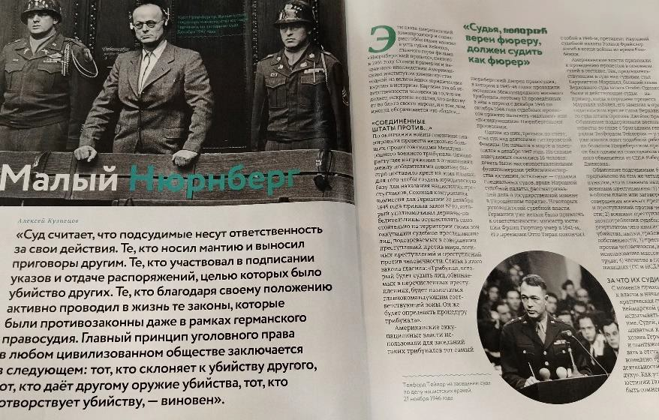
Они клялись фюреру. А наши стояли за нас. Насмерть.

Slide 6
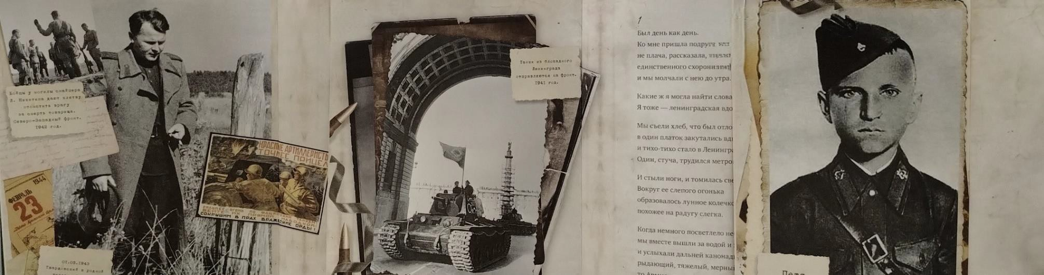
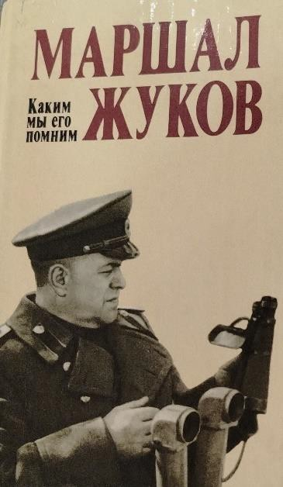
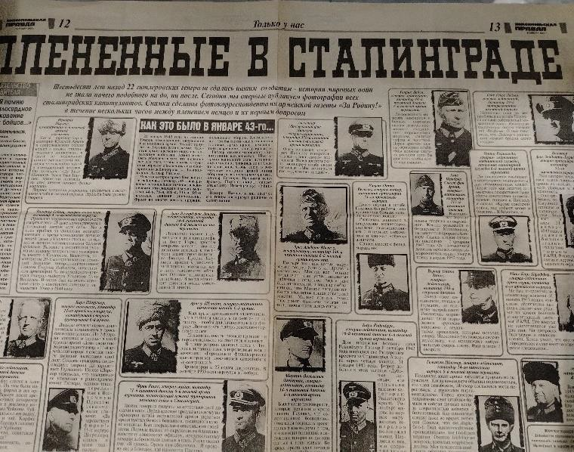
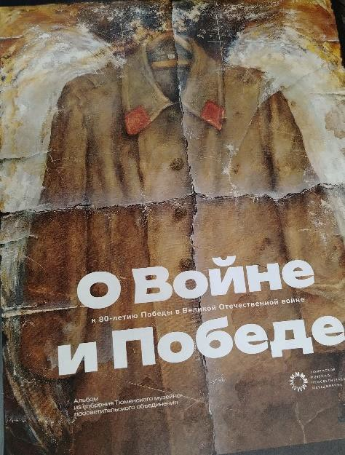

Slide 7

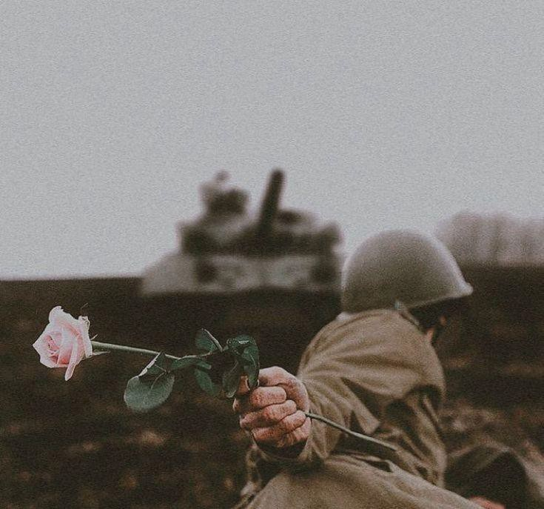
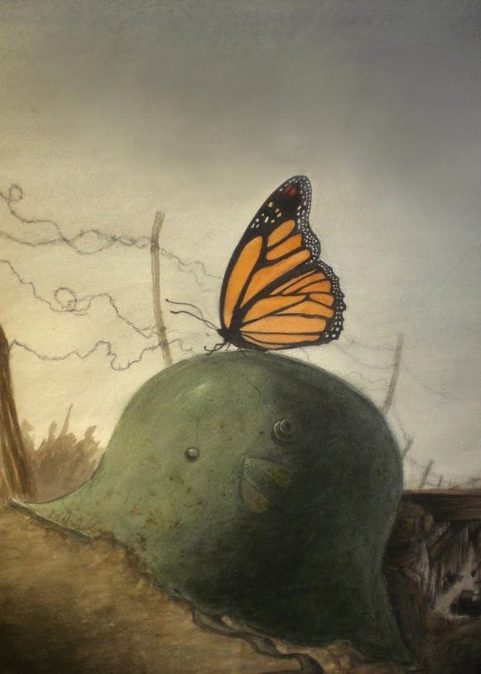









И во время войны люди мечтали о мире...

Slide 8
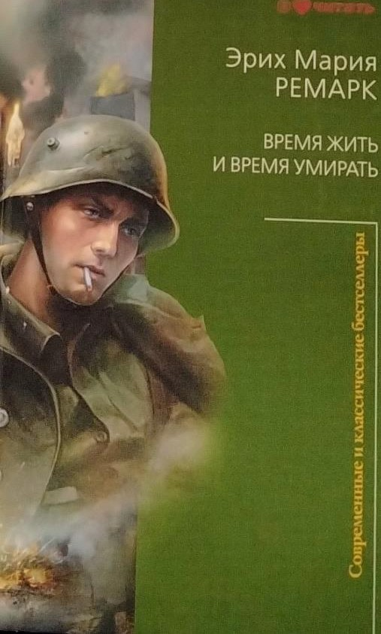
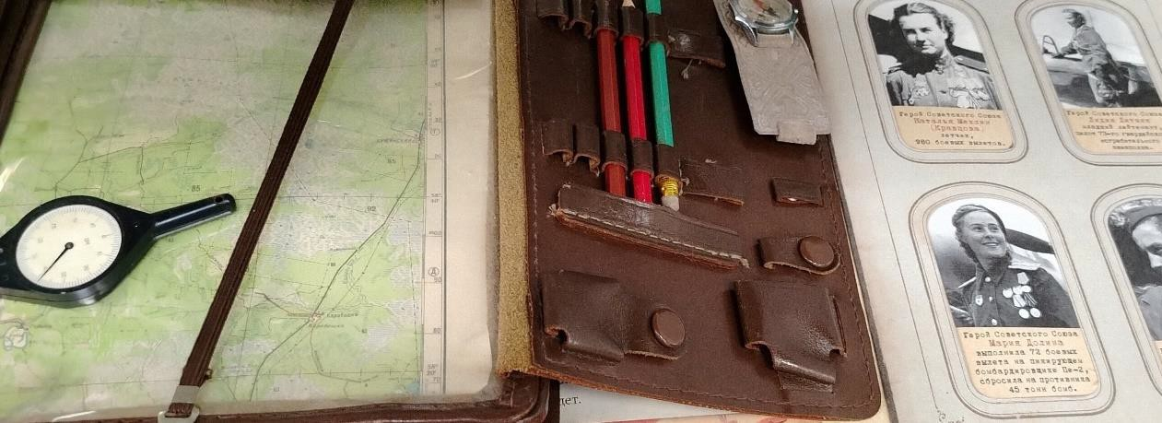
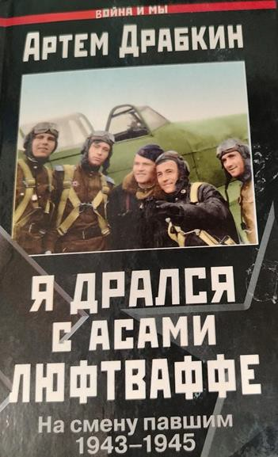
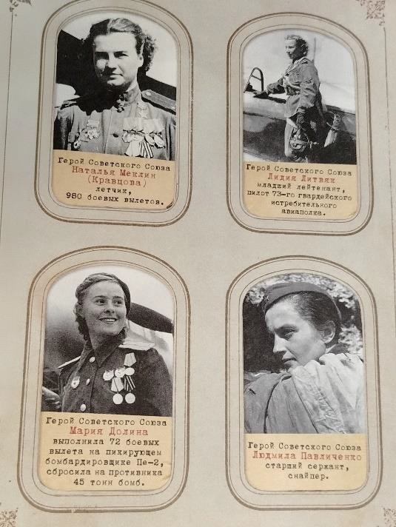


Slide 9

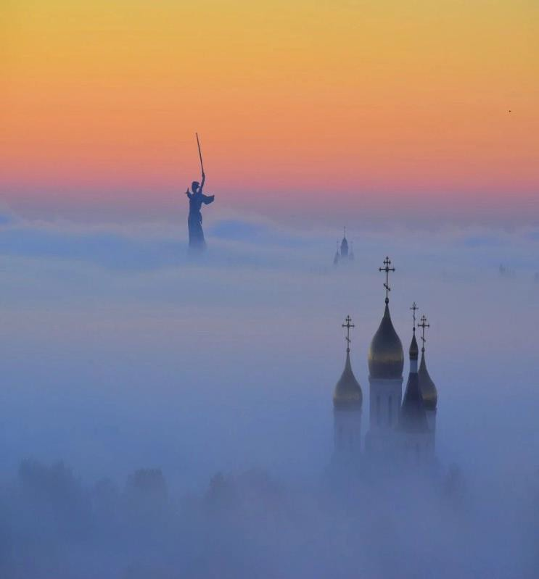
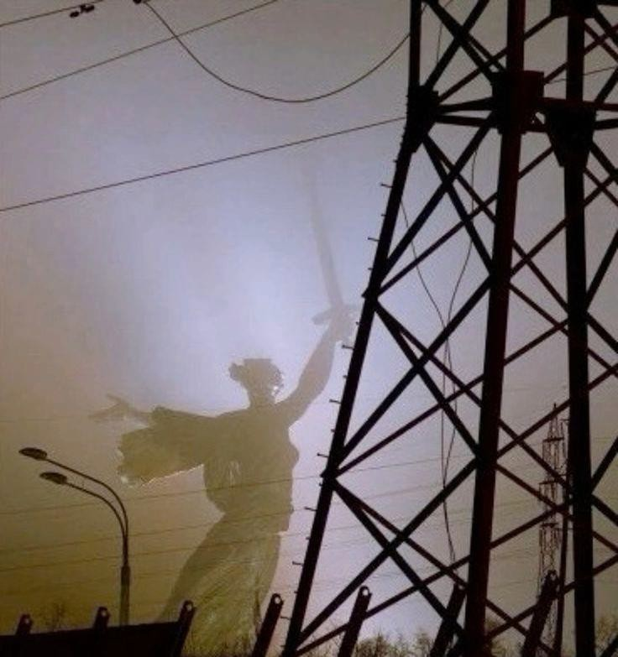
Монумент «Родина-Мать зовёт!»
Скульптор Евгений Вучетич

Slide 10





































































Библиографический список
От солдата до генерала. Воспоминания о войне. Т. 7 / АИН ; рук. Оргкомитета по изданию тома Е. И. Шоль ; ред.: О. В. Саксонов [и др.]. - Москва : Академия
исторических наук, 2006. - 533 с. : портр. - Информация о редакторах указана на с. 532.
- ISBN 5-903076-03-3
Кузнецов, Николай Герасимович.
Курсом к победе / Н. Г. Кузнецов. - Москва : Военное изд-во, 1987. - 463 с. - (Военные мемуары). - 2.30 р. - Текст : непосредственный.
Конев, Иван Степанович.
Записки командующего фронтом : 1943-1945 / И. С. Конев. - 4-е изд., испр. - Москва :
Наука, 1985. - 525 с. - 3.10 р. - Текст : непосредственный.
Великая Отечественная Война : краткий научно-популярный очерк / В.Е. Быстров. - Москва : Политиздат, 1970. - 638 с. - 2.07 р., 1.85 р. - Текст : непосредственный.
Плохих, Ольга Ивановна.
Навек остались молодыми / О. И. Плохих. - Тюмень : Тюменский дом печати, 2005. -
312 с. : цв. ил., портр. - ISBN 5-87591-049-6 : 200.00 р. - Текст : непосредственный.

Slide 11




































































Великая Отечественная война 1941-1945 : энциклопедия / гл. ред. М. М. Козлов. - Москва : Советская энциклопедия, 1985. - 832 с. : ил., цв. ил., карты, портр. ; 27 см. - Библиогр. в конце ст. - (в пер.) : 12.20 р. - Текст : непосредственный.
Звягинцев, Александр Григорьевич.
Нюрнбергский набат. Репортаж из прошлого, обращение к будущему / Александр Звягинцев. - Москва : ОЛМА Медиа Групп, 2006. - 1120 с. : ил. - ISBN 5-373-00550-9 : 365.02 р.
- Текст : непосредственный.
Маршал Жуков. Каким мы его помним : историческая литература / подгот. В. С. Яровикова ;
примеч. Е. Н. Цветаева. - Москва : Политиздат, 1988. - 398 с. : фот. - Указ. имён: с. 387. - Предм.-географический указ.: с. 392. - ISBN 5-250-00154-8 (в пер.) : 2.00 р. - Текст : непосредственный.
О Войне и Победе : альбом [из собрания Тюменского музейно-просветительского объединения] / ТМПО ; ред. И. Г. Шишкин ; авт.-сост.: С. В. Беляков [и др.]. - Тюмень ;
Екатеринбург : Тюменское музейно-просветительское объединение, 2025 (Уральский рабочий). - 336 с. : цв. ил., фот., портр. ; 70*901/6. - Библиогр. на концевой с. - 500 экз. - ISBN 978-5-6054058-0-1 (в пер.) : 5000.00 р. - Текст : непосредственный.
К 80-летию Победы в Великой Отечественной войне.

Slide 12
































10. Ремарк, Э. М.
Время жить и время умирать. Т. 6 / Э. М. Ремарк. - Москва : Вита-центр, 1992. - 320 с.
- 23.00 р. - Текст : непосредственный.
11. Драбкин, Артем.
Я дрался с асами Люфтваффе. На смену павшим 1943-1945 : историческая литература / А. Драбкин. - Москва : Яуза ; [Б. м.] : Эксмо, 2006. - 509 с. : ил. - (Война и мы. Военное дело глазами гражданина). - 10000 экз. - ISBN 5-699-17582-2 : 130.00 р. - Текст : непосредственный.
Материалы подготовила Фольц Е.В.
В работе были использованы фотоматериалы сети интернет,
предоставленные Ружицкой Е.В.

